Slide 1
ЛОКАЛЬНЫЙ КОНТРОЛЬ TLS-СЕРТИФИКАТОВ
Certificate Radar
TLS
Сертификаты под контролем.
Риски — по приоритету.
СРОК
Когда истекает
ПРИЧИНЫ
Что требует проверки
Что проверить первым, почему
и кто ответственный.
ВЛАДЕЛЕЦ
Кому поручить
Для ИТ-команд и руководителей
CERTIFICATE RADAR
01 / 07
Notes:
«Когда у сервиса заканчивается сертификат, пользователю неважно, что сам сервер ещё работает. VPN, портал или интеграция могут перестать принимать защищённые подключения.
Мы сделали Certificate Radar — локальный инструмент, который помогает заранее увидеть проблемы сертификатов, понять, что важнее, и определить ответственного. Для администратора это конкретная очередь действий, для руководителя — понятная картина приоритетов».

Slide 2
ПРОБЛЕМА ДЛЯ БИЗНЕСА
Один сертификат —
риск для целого сервиса
01
02
03
Срок пропущен
Ошибка имени
или доверия
Ответственный
не назначен
Клиенты могут потерять
доступ к VPN, порталу
или API.
Сертификат ещё действует,
а защищённое подключение
уже не проходит.
Проблема найдена,
но непонятно, кто
должен её исправить.
Нужна очередь действий: что важнее и кому поручить.
CERTIFICATE RADAR
02 / 07
Notes:
«Сложность не только в дате истечения. У сертификата может быть неправильное имя, недоверенная цепочка или слабая криптография. При этом в списке сервисов не всегда понятно, кто должен заниматься исправлением.
В результате техническая находка ещё не превращается в задачу. Нужно ответить на три вопроса: что не так, насколько важен сервис и кому поручить действие. Именно этот путь мы объединили в одном приложении».

Slide 3
КАК РАБОТАЕТ РЕШЕНИЕ
От списка адресов
к понятным действиям
1
2
3
4
Загрузить
Проверить
Расставить
приоритеты
Действовать
›
›
›
DNS, IP, CSV
или подсеть
Срок, имя, доверие,
криптографию
Баллы риска +
важность сервиса
Ответственный,
сводка и отчёт
Без агентов на серверах · К целям — только TLS-рукопожатия
CERTIFICATE RADAR
03 / 07
Notes:
«Администратор загружает список адресов или CSV и запускает сканирование. Radar подключается к TLS-сервисам, получает сертификаты и проверяет срок, имя, доверие и базовые признаки слабой криптографии.
Затем программа рассчитывает объяснимый риск с учётом важности сервиса. Результаты можно отфильтровать, открыть в карточке, закрепить владельца и выгрузить в отчёт. При настройке каналов после скана отправляется сводка о сроках.
Агенты на целевых серверах не нужны. К ним выполняются только TLS-рукопожатия, без изменения настроек».

Slide 4
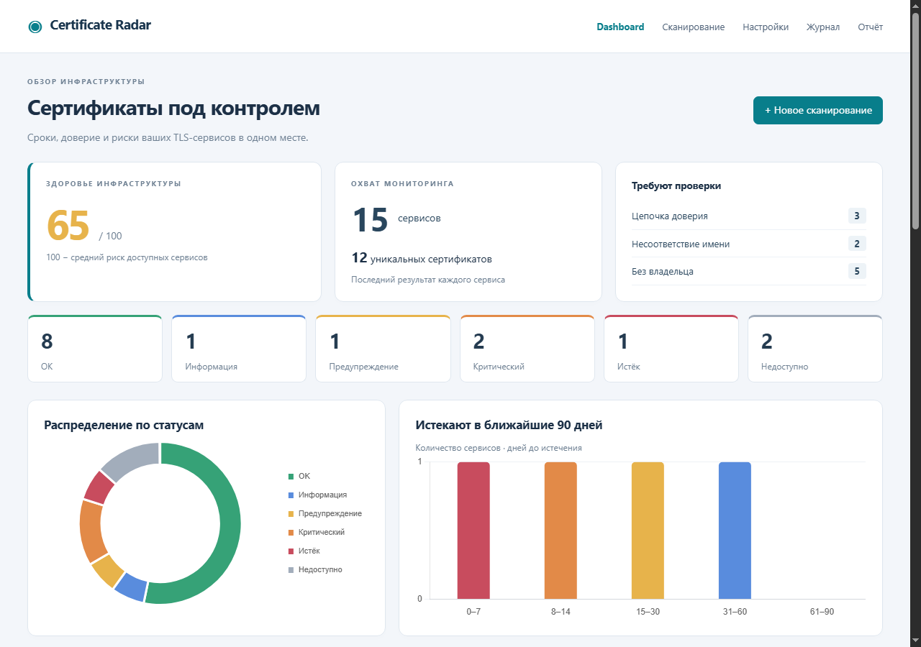
РАБОТАЮЩИЙ ПРОДУКТ
Видно, где нужно внимание
15
целей на локальном стенде
Для администратора
Причины, история, действия
Для руководителя
Приоритеты и ответственные
CERTIFICATE RADAR
04 / 07
Notes:
«Это экран работающего приложения на нашем локальном стенде. Здесь 15 целей с намеренно разными ситуациями: корректные сертификаты, истекающие, недоверенные и недоступные сервисы.
На одном экране видны сроки, проблемы и приоритеты. Администратор может выбрать владельца или издателя, открыть нужный сервис и посмотреть причины риска и историю. Руководителю не нужно читать поля сертификата: достаточно увидеть важные сервисы, требующие внимания, и ответственных.
Данные получены через настоящие TLS-соединения. Это демонстрационный стенд, а не результаты обследования компании».
Если показываете приложение: используйте эти же 50 секунд вместо слайда. Dashboard → карточка VPN → причина риска и владелец. Сканы и импорт подготовьте заранее.

Slide 5
ПРИМЕР: КРИТИЧНЫЙ VPN
Почему риск — 91 из 100
91
5 дней до истечения
70 баллов × 1,3 = 91
Множитель за критичность VPN
Critical · приоритет действий
Владелец назначен · Цепочка доверена
Каждое слагаемое видно в карточке сервиса.
Демонстрационный пример. Баллы риска — не вероятность сбоя.
CERTIFICATE RADAR
05 / 07
Notes:
«У нашего VPN до истечения пять дней. За такой срок формула даёт 70 баллов. VPN отмечен как критичный сервис, поэтому применяется множитель 1,3. Получается 91 из 100.
Это не вероятность аварии и не искусственный интеллект. Это прозрачный приоритет: каждое слагаемое видно в карточке. На экране есть ответственный и рекомендация по перевыпуску.
Так мы связываем технический факт — сертификат скоро истекает — с понятной управленческой задачей: этим сервисом нужно заняться раньше».

Slide 6
РЕЗУЛЬТАТ ХАКАТОНА
Уже работает и проверено
117
14
2
автотестов прошли
из них — TLS-тесты
полных браузерных демо
Локальный запуск
Отчёты и история
Уведомления
Без CDN. Для внутренних целей
интернет не требуется.*
CSV, Excel, печатный отчёт.
Видны изменения сертификата.
Telegram, Email, Teams —
при настройке каналов.
* Зависимости подготовлены заранее. Внешним каналам нужна связь. Проверки: PROGRESS.md.
CERTIFICATE RADAR
06 / 07
Notes:
«Основной сценарий уже реализован. Есть история, CSV и Excel, печатный отчёт, поддержка корпоративных центров сертификации и каналы уведомлений при их настройке.
После последних изменений зафиксировано 117 успешных автотестов. В это число входят 14 проверок с реальными TLS-соединениями. Также пройдены два полных браузерных демо без ошибок консоли.
Приложение работает локально и не требует CDN. При подготовленных зависимостях внутренние сервисы можно проверять без интернета. Внешним уведомлениям связь, конечно, нужна».

Slide 7
СЛЕДУЮЩИЙ ШАГ — ПИЛОТ
От списка сертификатов
к очереди понятных задач
Выбранная группа TLS-сервисов компании
01
02
03
Найти проблемы
Назначить владельцев
Проверить исправления
MVP: ручной запуск сканов, без автоматического перевыпуска
и проверки отзыва сертификатов.
CERTIFICATE RADAR
07 / 07
Notes:
«Сейчас это MVP: сканы запускаются вручную, автоматический перевыпуск и проверка отзыва сертификатов не реализованы. Исправления выполняет администратор.
Следующий шаг — контролируемый пилот на выбранной группе сервисов компании. Мы хотим проверить три результата: нашли ли полезные проблемы, назначили ли владельцев и подтвердили ли исправления повторным сканом.
Certificate Radar превращает список сертификатов в очередь понятных задач: что проверить первым, почему и кто ответственный. Спасибо».

